Slide 1
DEPARTAMENTO DE CIENCIAS ECONOMICAS, ADMINISTRATIVAS Y DE COMERCIO
CARRERA DE COMERCIO EXTERIOR Y NEGOCIACIÓN INTERNACIONAL
TRABAJO DE TITULACIÓN, PREVIO A LA OBTENCIÓN DEL TÍTULO DE INGENIERO EN COMERCIO EXTERIOR Y NEGOCIACIÓN INTERNACIONAL
TEMA:ANÁLISIS DE LA INFLUENCIA DE LAS IMPORTACIONES EN EL SECTOR AUTOMOTRIZ Y LA PRODUCCIÓN NACIONAL, CONSIDERANDO EL ACUERDO MULTIPARTES SUBPARTIDA AUTOPARTES
AUTOR:FAICAN GOMEZ KERLY FERNANDA
DIRECTOR: ING. LEGARDA RAMIRO
SANGOLQUÍ
2019

Slide 2
Resumen
El objetivo del presente trabajo fue analizar la influencia del Acuerdo Multipartes Ecuador – Unión Europea en las importaciones del sector automotriz y la producción considerando la subpartida autopartes, mediante la utilización de herramientas estadísticas, resoluciones, y boletines de las distintas cámaras de comercio y asociaciones del sector automotriz.

Slide 3
Planteamiento del Problema
Sector Automotriz
Producción Nacional
Importación de Vehículos
Importación de Autopartes

Slide 4
Objetivo General
Analizar la influencia del Acuerdo Multipartes Ecuador con la Unión Europea en las importaciones del sector automotriz y la producción nacional, subpartida autopartes en el periodo 2013-2018.

Slide 5
Objetivos Específicos
Analizar el contexto de la importación de vehículos previo al Protocolo de Adhesión Acuerdo Multipartes entre la Unión Europea y Ecuador.
Analizar la evolución de la oferta y la demanda del sector automotriz ecuatoriano en el período 2013-2018.
Identificar los beneficios que genera la importación de vehículos para el sector automotriz mediante el uso del Protocolo de Adhesión entre la Unión Europea y Ecuador a partir de su vigencia.
Determinar la influencia de la importación de autopartes desde la Unión Europea en el mercado nacional y ensamblaje.

Slide 6
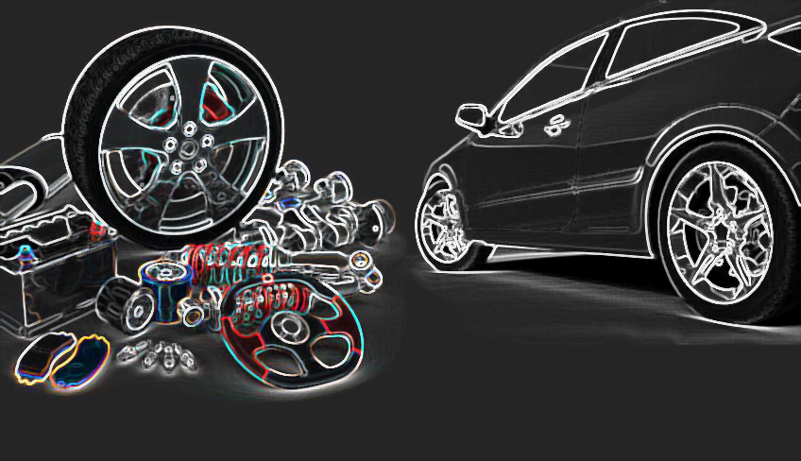
Variables
Producción Nacional
Autopartes
Política Comercial

Slide 7
Metodología
Enfoque de la Investgación
Tipología de la Investigación
Por el Control de Variables
Por el alcance
Instrumentos de Recolección de Datos

Slide 8
Resultados

Slide 9
Datos Importantes:
Acuerdo Multipartes Ecuador-Unión Europea
Antecedentes
Rondas de Negociación
Alcance del Acuerdo

Slide 10
Sector Automotriz del Ecuador
Empresas Ensambladoras :4
Firmas Autopartistas: 92
Comercializadores e importadoras: 1271 empresas venta de vehículos nuevos y usados
Empresas dedicadas a otras actividades de comercio automotor (mantenimiento,reparación,venta de partes, etc.: 3126
Empresas de carrocería : 81 empresas
Fuente: Asociación de Empresas Automotrices del Ecuador (2018)

Slide 11
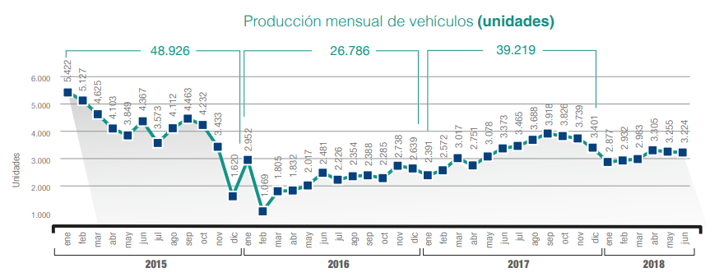
Producción Nacional
Fuente: Cámara de la Industria Automotriz Ecuatoriana (CINAE), 2018

Slide 12
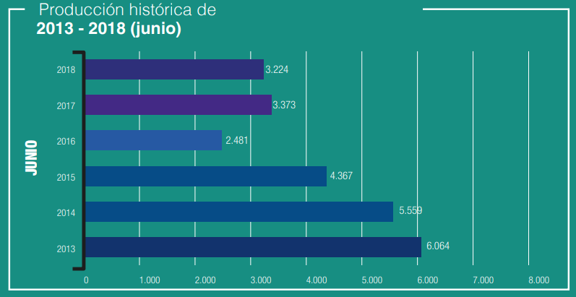
Producción Histórica
Fuente: Cámara de la Industria Automotriz Ecuatoriana (CINAE), 2018

Slide 13
Producción de las Ensambladoras
Fuente: CINAE Anuario (2017)

Slide 14
Edad Promedio del Motor Circulante
Figura 2. Edad Promedio del Motor Circulante Fuente: CINAE ANUARIO 2018
12,2 AÑOS

Slide 15
Venta de Vehículos
AUTOMÓVIL: 45.732
SUV: 33.532
CAMIONETA:18.050
PESADO:7.787
Fuente: Asociación de Empresas Automotrices del Ecuador (2018)

Slide 16
Ventas por País de Origen
.
PAÍS | 2015 | 2016 | 2017
ECUADOR | 43.587 | 31.565 | 40.843
COREA DEL SUR | 8.807 | 8.344 | 14.284
CHINA POPULAR | 6.194 | 3.601 | 9.245
COLOMBIA | 3.919 | 4.269 | 8.502
MÉXICO | 3.719 | 1.985 | 7.546
JAPÓN | 7.018 | 5.004 | 7.347
INDIA | 671 | 751 | 3.489
TAILANDIA | 1.685 | 1.323 | 2.431
ARGENTINA | 195 | 239 | 2.274
ESTADOS UNIDOS | 2.026 | 1.597 | 2.032
HUNGRÍA | 7 | 10 | 1.461
ESPAÑA | 214 | 267 | 1.068
INDONESIA | 996 | 1.042 | 1.028
BRASIL | 1.057 | 502 | 959
REINO UNIDO | 514 | 561 | 658
ALEMANIA | 761 | 544 | 550
FRANCIS | 474 | 315 | 398
CANADÁ | 152 | 176 | 376
ESLOVAQUIA | 9 | 20 | 174
POLONIA | - | - | 152
RESTO DEL MUNDO | 221 | 196 | 284
TOTAL, GENERAL | 82.226 | 62.311 | 105.101
Fuente: Registros Ventas SRI

Slide 17
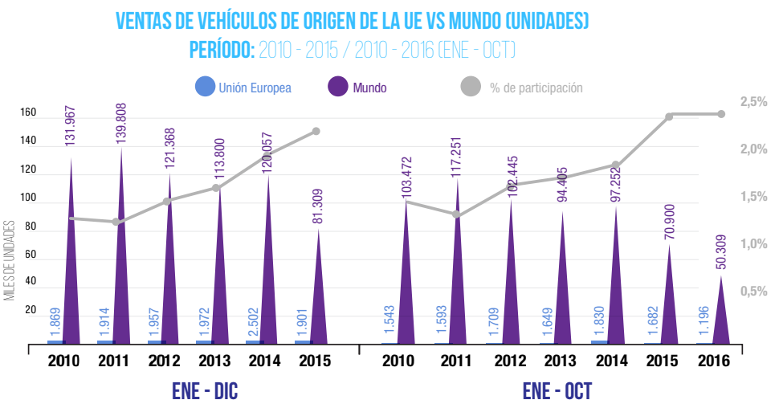
Venta de Vehículos de la UE VS Mundo
Fuente: AEADE (2016)

Slide 18
Precios Vehículos Importados VS Ensamblados
SEGMENTO | ORIGEN | HASTA 16.000 | ENTRE 16.001 Y 20.000 | ENTRE 20.001 Y 26.000
AUTOMÓVILES | ENSAMBLADO | 425 | 16.200 | 2.923
 | IMPORTADO | 7.108 | 13.110 | 2.218
 | TOTAL DE UNIDADES | 7.533 | 29.310 | 5.141
SEGMENTO | ORIGEN | HASTA 16.000 | ENTRE 16.001 Y 20.000 | ENTRE 20.001 Y 26.000 | ENTRE 26.001 Y 30.000
CAMIONETAS | ENSAMBLADO | 2 | 13 | 826 | 4.083
 | IMPORTADO | 273 | 2.171 | 227 | 2.111
 | TOTAL DE UNIDADES | 275 | 2.184 | 1.053 | 6.194
SEGMENTO | ORIGEN | HASTA 16.000 | ENTRE 16.001 Y 20.000 | ENTRE 20.001 Y 26.000 | ENTRE 26.001 Y 30.000
SUV´S | ENSAMBLADO | 3 | 1.455 | 1.148 | 8.453
 | IMPORTADO | 33 | 795 | 3.018 | 6.006
 | TOTAL DE UNIDADES | 36 | 2.250 | 4.166 | 14.459

Slide 19
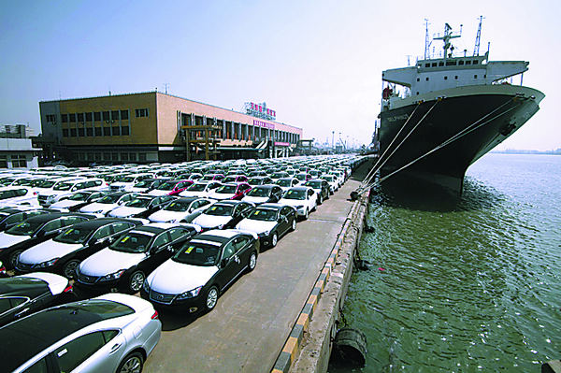
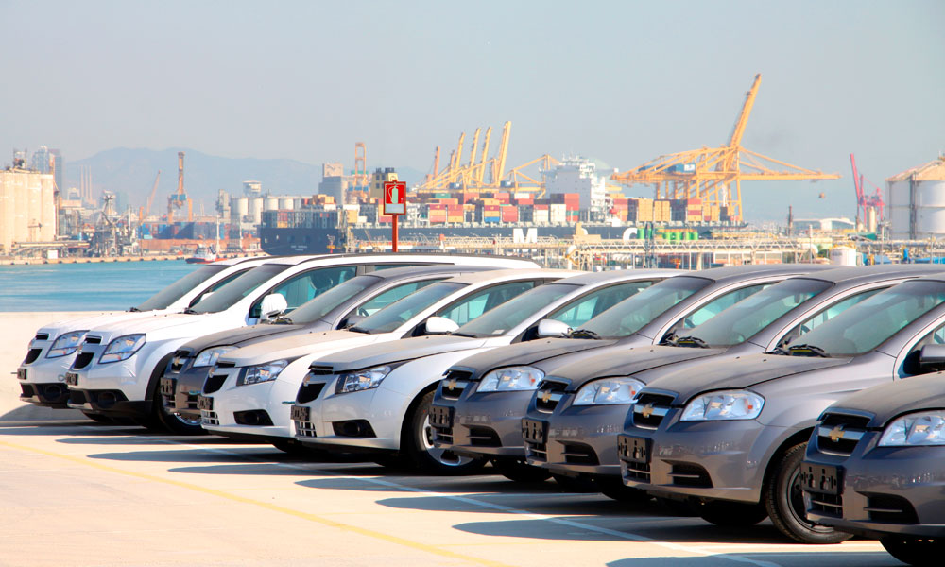
Cifras de Importación de Vehículos
Fuente: Boletín AEADE (2018)

Slide 20
Importación por País de Origen
PAÍS /AÑO | 2010 | 2011 | 2012 | 2013 | 2014 | 2015 | 2016 | 2017
COREA DEL SUR | 21.207 | 16.830 | 11.942 | 15.588 | 13.086 | 8.928 | 9.568 | 14.714
CHINA | 3.928 | 9.057 | 5.766 | 13.188 | 7.708 | 4.595 | 3.977 | 10.932
MÉXICO | 6.118 | 4.638 | 2.659 | 7.799 | 7.489 | 3.211 | 1.413 | 8.966
COLOMBIA | 11.624 | 9.645 | 6.721 | 5.736 | 6.440 | 3.743 | 5.143 | 8.118
JAPÓN | 7.210 | 6.278 | 5.214 | 7.471 | 8.054 | 7.441 | 3.714 | 6.523
RESTO DEL MUNDO | 14.292 | 12.426 | 12.765 | 15.715 | 15.187 | 7.766 | 7.321 | 19.607
TOTAL, GENERAL | 64.379 | 58.874 | 45.067 | 65.497 | 57.964 | 35.684 | 31.136 | 68.860
Fuente: CINAE Anuario (2018)

Slide 21
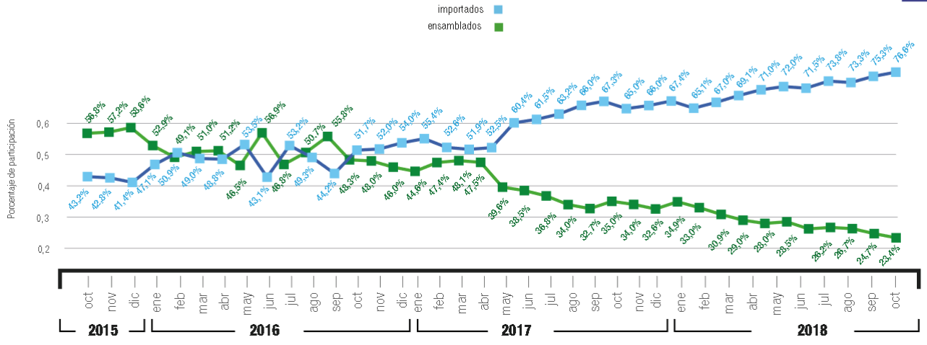
Participación de Vehículos Importados VS Ensamblados
Fuente: Boletín AEADE (2018)

Slide 22
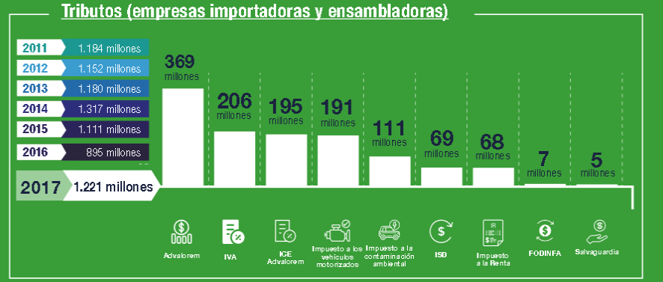
Tributos Empresas Importadoras y Ensambladoras
Fuente Boletín AEADE (2018)

Slide 23
Requisitos de Importación para Vehículos del Ecuador
Factura de Compra
Packing List
Documento de Embarque (BL, Guía Aérea, Carta dePorte)
Póliza aduanera de seguro
Número de VIN de cada Vehículo
Número de motor de cada vehículo
Color de cada Vehículo
Póliza de seguro de transporte
Fuente: Ecuadorec

Slide 24
Aspectos Generales
Importación (Enero-Septiembre 2018) 75.800 unidades
Producción (Enero-Junio 2018) 18.576 unidades
Exportación (Enero-Septiembre 2018) 868 unidades
Ventas: (Enero-Octubre 2018) 114.167 unidades

Slide 25
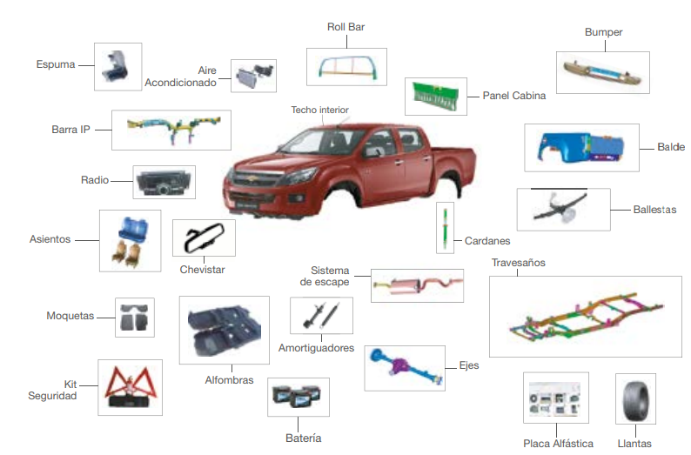
PRINCIPALES PARTES Y PIEZAS QUE SE PRODUCEN EN EL PAÍS (ejemplo camioneta)
Fuente: Cámara de la Industria Automotriz Ecuatoriana (2018)

Slide 26
Productos | Importaciones
 | VALOR USD CIF 2016 | VALOR USD CIF 2017
Neumáticos | 100.817.165 | 155.691.147
Rastreo Satelital | 10.681.301 | 23.754.714
Baterías y sus Partes | 20.679.245 | 27.256.503
Transmisiones Cardánicas | 6.022.803 | 7.840.979
Asientos Utilizados en vehículos automóviles | 1.466.994 | 713.163
Otras autopartes | 11.148.692 | 12.518.274
Cajas de cambio y sus partes | 10.662.478 | 13.881.785
Ballestas y sus hojas | 1.196.996 | 1.416.644
Radios | 4.699.639 | 10.159.234
Sistemas de Suspensión | 29.133.242 | 35.521.762
Frenos y sus Partes | 29.870.881 | 35.406.423
Radiadores y sus Partes | 9.439.635 | 11.262.848
Trenes de Rodamiento de Oruga y sus Partes | 4.086.548 | 6.170.359
Parachoques (Paragolpes, Defensas) | 8.283.491 | 9.617.359
Ejes y sus Partes | 12.014.500 | 17.262.035
Guardafangos, Cubiertas de motor, puertas y sus partes | 13.098.199 | 12.300.677
Tanques para carburante | 331.634 | 679.816
Bastidores de Chasis y sus partes | 1.709.103 | 2.169.448
Las demás partes y accesorios de carrocería | 9.892.506 | 12.519.052
Embragues y sus partes | 24.478.050 | 31.033.439
Sistemas de dirección y sus partes | 11.793.245 | 14.406.825
Ruedas y sus partes y accesorios | 14.105.217 | 24.793.251
Vidrios para vehículos | 5.271.659 | 5.760.060
Silenciadores, Tubos de escape y sus partes | 2.132.200 | 3.392.485
Volantes, Columnas y cajas de dirección | 2.839.317 | 3.929.715
Techos | 1.461.995 | 2.117.992
Rejillas delanteras (Persianas, Parrillas) | 2.031.824 | 2.266.762
Carrocerías de vehículos | 4.578.516 | 5.754.932
Tableros de instrumentos | 304.966 | 345.452
Airbags, sus partes | 3.459.307 | 3.231.136
Cinturones | 724.953 | 589.705
TOTAL GENERAL | 358.416.297 | 494.763.943
.
.
Fuente: CINAE (2018)

Slide 27
Importación Autopartes
Elaboración: Autor

Slide 28
Importación de Neumáticos
1
Autos Liviano
2
Motos
3
Buses y Camiones

Slide 29
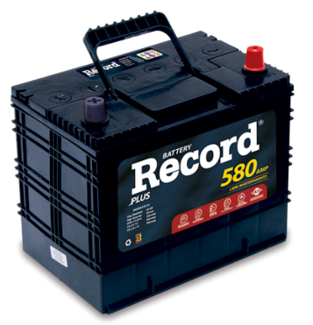
Importación de Baterías
 |  | IMPORTACIONES 2016 |  |  | IMPORTACIONES 2017
 |  | Valores Acumulados |  |  | Valores Acumulados
Subpartida | Descripción | Valor FOB en USD | Peso en Kilogramos | Cantidad Unidades | Valor FOB en USD | Peso en Kilogramos | Cantidad Unidades
8507.10.00 | Acumuladores eléctricos de plomo (baterías para vehículos) | 9.871.649 | 3.616.373 | 490.014 | 14.918.255 | 5.346.966 | 669.507
8507.20.00 | Los demás acumuladores de plomo (baterías para vehículos) | 4.385.067 | 967.321 | 206.694 | 5.683.021 | 1.125.073 | 165.399
Elaboración: Autor
Participación de Baterías por Origen y Destino (2017)
Participación Exportaciones |  | Participación Importaciones
CHILE | 39,90% | COLOMBIA | 46,90%
REP.DOMINICANA | 29,70% | CHINA | 22,10%
COLOMBIA | 19,10% | ESTADOS UNIDOS | 11,50%
PUERTO RICO | 3,70% | ALEMANIA | 4,80%
PERÚ | 2,30% | PERÚ | 2,90%
RESTO DEL MUNDO | 5,30% | RESTO DEL MUNDO | 11,80%

Slide 30
Importación de Volantes desde la Unión Europea
Importación de Parachoques desde la Unión Europea
AÑO | CANTIDAD (UNIDADES) | VALOR CIF
2014 | 35 | 5775,07
2015 | 2320 | 166275,25
2016 | 1619 | 143497,3
2017 | 2227 | 242812,54
2018 | 1735 | 183282,31
AÑO | CANTIDADES (UNIDADES) | VALOR CIF (USD)
2014 | 287 | 13282,41
2015 | 4449 | 189619,78
2016 | 2626 | 147003,59
2017 | 4319 | 233571,94
2018 | 3838 | 198262,17
Fuente: PUDELECO Editores S.A. Elaboración Autor
Fuente: PUDELECO Editores S.A. Elaboración Autor
Importación de Cinturones desde la Unión Europea
Importación de Guardafangos desde la Unión Europea
AÑO | CANTIDADES (UNIDADES) | VALOR CIF (USD)
2014 | 11 | 5232,75
2015 | 268 | 32934,20
2016 | 145 | 15074,57
2017 | 188 | 23720,57
2018 | 214 | 13459,70
AÑO | CANTIDADES (UNIDADES) | VALOR CIF (USD)
2014 | 488 | 43447,05
2015 | 18684 | 538420,31
2016 | 6462 | 352210,94
2017 | 8738 | 562394,94
2018 | 7488 | 477516,35
Fuente: PUDELECO Editores S.A. Elaboración Autor
Fuente: PUDELECO Editores S.A. Elaboración Autor

Slide 31
2018 Disminuye 11,64%
2017 -31,34%
Importación de Frenos desde la Unión Europea
2015-24,19%
AÑO | CANTIDADES (UNIDADES) | VALOR CIF (USD)
2014 | 2120 | 52738,68
2015 | 22378 | 577161,26
2016 | 20776 | 577761,86
2017 | 28997 | 824769,91
2018 | 18227 | 414106,71
2018-19,70%
Fuente: PUDELECO Editores S.A. Elaboración Autor
Importación de Airbags desde la Unión Europea
Total de 970 unidades en el Período 2014-2018
AÑO | CANTIDADES (UNIDADES) | VALOR CIF (USD)
2014 | 9 | 3053,86
2015 | 237 | 63407,1
2016 | 189 | 58943,53
2017 | 349 | 84678,33
2018 | 186 | 43514,37
2017-35,97%
2015-24,43%
2018-19,17%
Fuente: PUDELECO Editores S.A. Elaboración Autor

Slide 32
Mayor Demanda 2018 – 32,11%
Importación de Asientos desde la Unión Europea
Italia, España, Austria, Francia
2015- 27,52%
AÑO | CANTIDADES (UNIDADES) | VALOR CIF (USD)
2014 | 2 | 78,52
2015 | 30 | 2206,13
2016 | 14 | 788,35
2017 | 28 | 2496,34
2018 | 35 | 2749,64
2014-1,83%
Fuente: PUDELECO Editores S.A. Elaboración Autor
Total de Importación UE 2018 :6861 unidades
Importación de Discos desde la Unión Europea
AÑO | CANTIDADES (UNIDADES) | VALOR CIF (UDS)
2014 | 791 | 36368,8
2015 | 9040 | 320195,98
2016 | 7128 | 222750,83
2017 | 6604 | 255825,2
2018 | 6861 | 238723,96
Total de Importación Mundial 2018: 1261334 unidades
0,54%
Fuente: PUDELECO Editores S.A. Elaboración Autor

Slide 33
2017-38,30%
Importación de Ruedas desde la Unión Europea
2018- 59,92%
AÑO | CANTIDADES (UNIDADES) | VALOR CIF (USD)
2014 | 357 | 30208,91
2015 | 6471 | 252892,99
2016 | 6937 | 164347,43
2017 | 11381 | 233431,57
2018 | 4562 | 161551,81
IMP.MUNDIAL : 20182 728 228 unidades
UE: 0,17%
Fuente: PUDELECO Editores S.A. Elaboración Autor
2017- 37,10%
Importación de Silenciadores desde la Unión Europea
50,23%
AÑO | CANTIDADES (UNIDADES) | VALOR CIF (USD)
2014 | 49 | 2975,6
2015 | 2015 | 43880,2
2016 | 2930 | 74113,96
2017 | 4171 | 72650,64
2018 | 2076 | 96476,66
Mundial 2018: 150 739 UE: 1,38%
Fuente: PUDELECO Editores S.A. Elaboración Autor

Slide 34
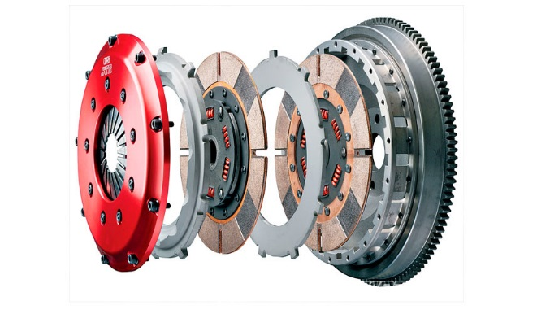
Importación de Embragues desde la Unión Europea
2015-47,40%
AÑO | CANTIDADES (UNIDADES) | VALOR CIF(USD)
2014 | 55 | 11499,07
2015 | 3477 | 204737,68
2016 | 1055 | 88916,56
2017 | 1547 | 162657,76
2018 | 1201 | 145674,72
2018-22,17%
Fuente: PUDELECO Editores S.A. Elaboración Autor
Importación de Sistemas Hidráulicos desde la Unión Europea
AÑO | CANTIDADES (UNIDADES) | VALOR CIF (USD)
2015 | 358 | 32854,7
2016 | 892 | 25862,44
2017 | 3593 | 26621,09
2018 | 2416 | 21623,11
IMP. UE 2018 : 2416 IMP. NIVEL MUNDIAL 2018: 708590 unidades – 0,34%
Fuente: PUDELECO Editores S.A. Elaboración Autor

Slide 35
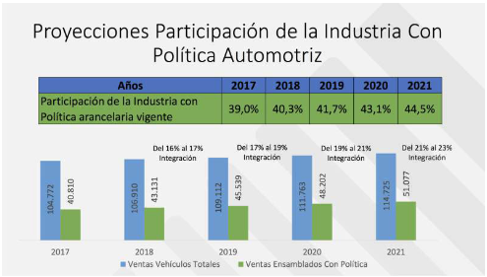
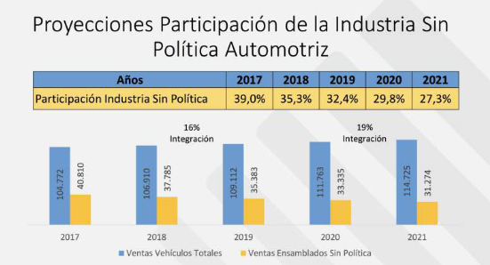
Política Automotriz Proyecciones

Slide 36
Puntos de Discusión
Sector Automotriz –Participación en el mercado Nacional
Producción Nacional-Importación de Vehículos
Defensa de la Industria Nacional
Importaciones de Autopartes desde la Unión Europea
Teoría de Heckscher-Ohlin
Parque Automotor del Ecuador
Precios Accesibles para Consumidores

Slide 37
GRACIAS

